Slide 1

1 学会尊重

Slide 2
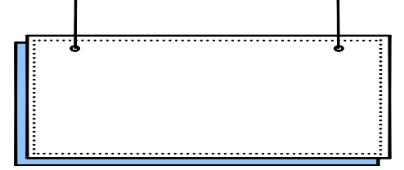
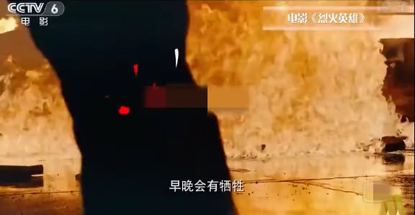

新课导入

Slide 3


1 每个人都应得到尊重
3 尊重他人
2 尊重自己
目 录
5 课后作业
4 板书设计

Slide 4


每个人都应得到尊重
1
2
在生活中，我们会遇到不同的人，其中很多人是我们非常尊重的。
3
4
5
每个人都应得到尊重
你最尊重的人是谁？

Slide 5


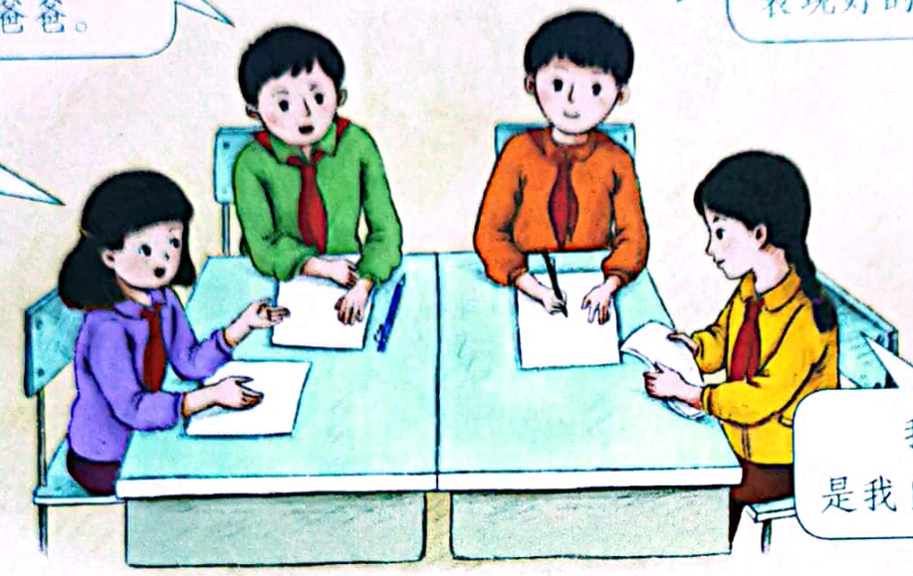

1
我最尊重的人是我爸爸。
2
3
为国争光的科学家和运动员最让我尊重。
在学校里，成绩好、表现好的同学令我尊重。
4
5
每个人都应得到尊重
我尊重的人可以是我自己吗？

Slide 6
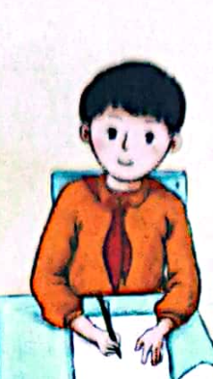
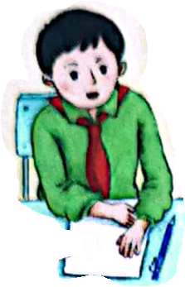
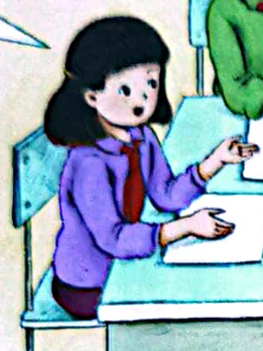

1
我最尊重的人是我爸爸。
2
在学校里，成绩好、表现好的同学令我尊重。
3
4
5
为国争光的科学家和运动员最让我尊重。
与自己关系亲近的人
每个人都应得到尊重
社会名人、伟人
有突出成就的人

Slide 7
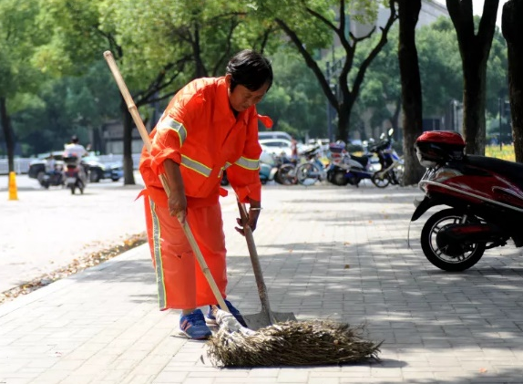
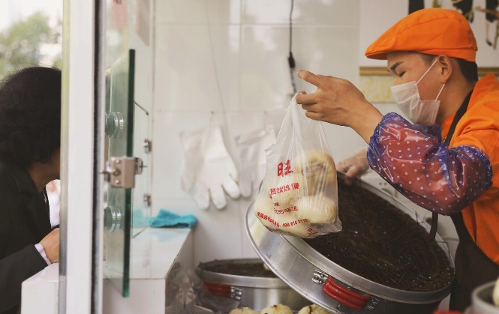
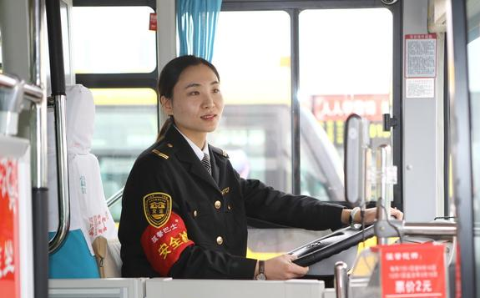
1
谈到尊重，我们往往关注取得一定成就的人，忽视身边默默无闻的人。
2
3
4
5
每个人都应得到尊重
你是否尊重过这些默默无闻的人？他们值得大家尊重吗？

Slide 8
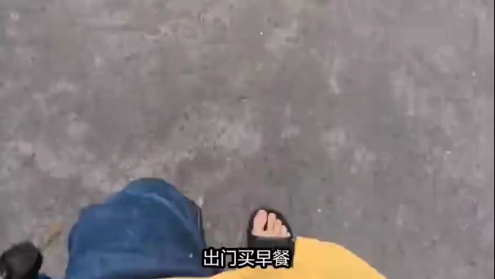
你还知道身边有哪些值得尊重的普通人？
1
2
坚守七十年的老鞋匠
3
4
5
每个人都应得到尊重

Slide 9
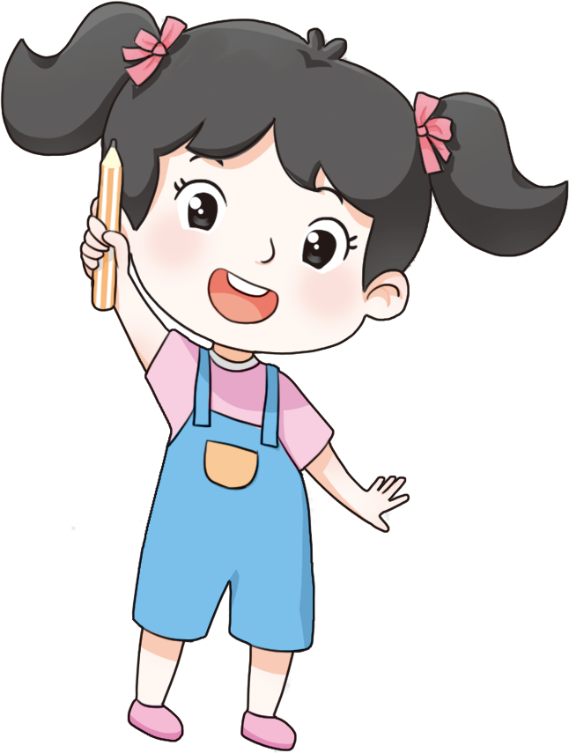
1
2
与“活动园”中的周阿姨一样，老鞋匠坚守在岗位上，为街坊邻居提供便利，值得我们尊重。
3
4
5
每个人都应得到尊重
每个人都是独一无二的个体，即使默默无闻，即使没有取得什么显著成绩，他也拥有生而为人的尊严。每个人，都应当得到尊重。

Slide 10

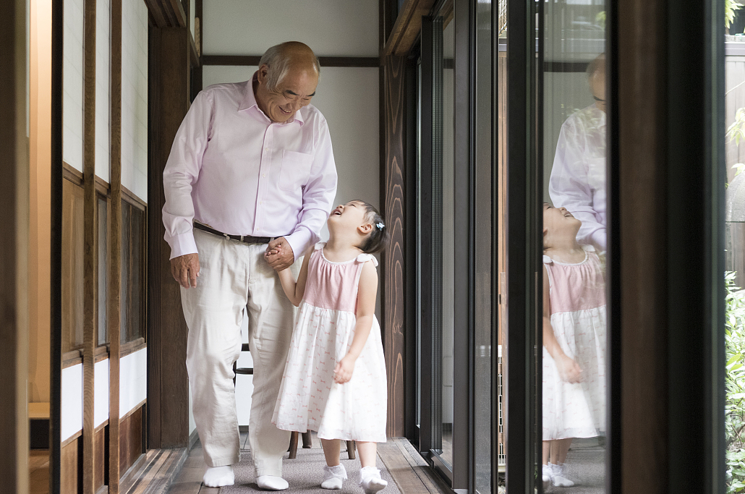
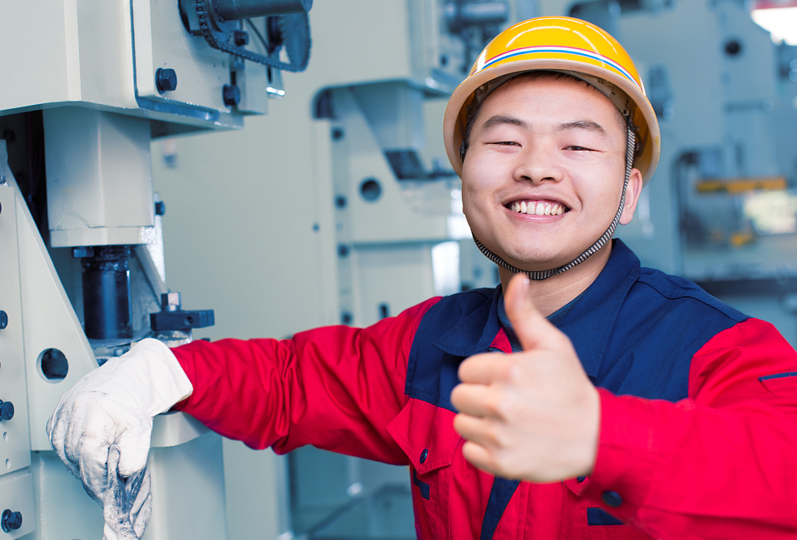
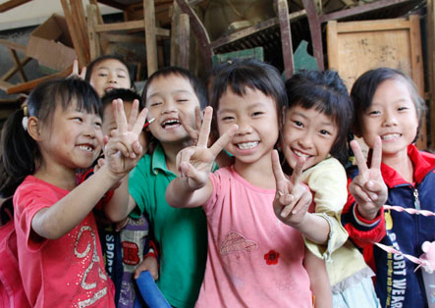
1
如果每个普通人都能得到应有的尊重，社会将会变得……
2
3
4
5
每个人都应得到尊重
一个人人受尊重的社会，是一个平等、友善、温暖的文明社会。

Slide 11
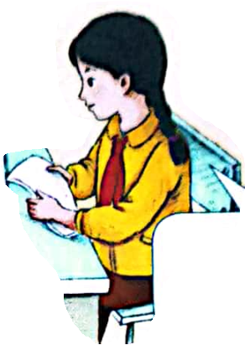
尊重自己
1
2
我尊重的人可以是我自己吗？
每个人都有自己的尊严和价值，只有尊重自己，才会获得别人的尊重。
3
4
5
尊
你觉得“活动园”中的刘菲尊重自己吗？为什么？
重
自
己

Slide 12
1
尊重自己包括自尊、自重、自爱和自我接纳等方面。相信自己的价值，不自我贬低，不自卑是尊重自己的重要表现。
2
3
4
5
刘菲没有做到尊重自己。
尊
重
自
己

Slide 13
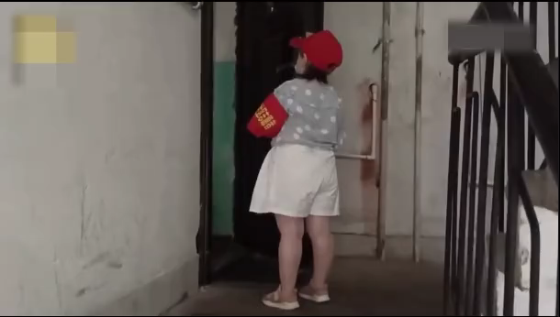
“袖珍女孩”的精彩人生
1
2
3
4
5
尊
重
自
己

Slide 14
1
你发现了哪些自我尊重的行为？
2
3
4
善于发现自己的优点
5
坚信自己的独特性
尊
重
自
己

Slide 15
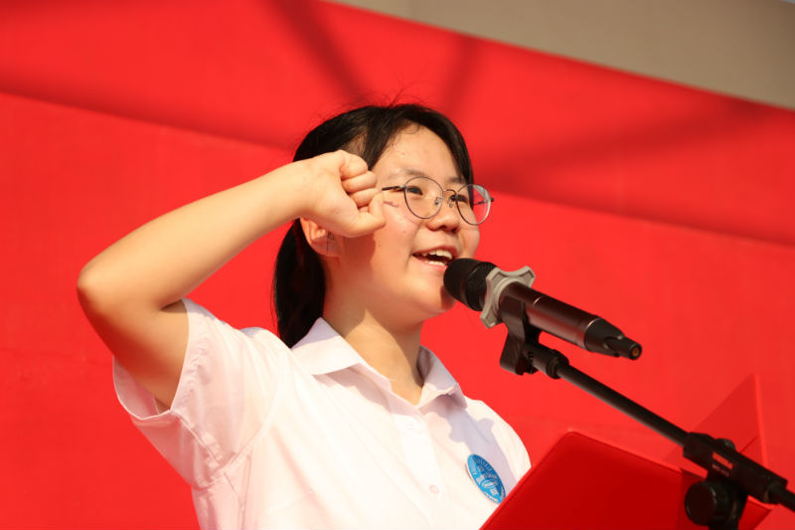
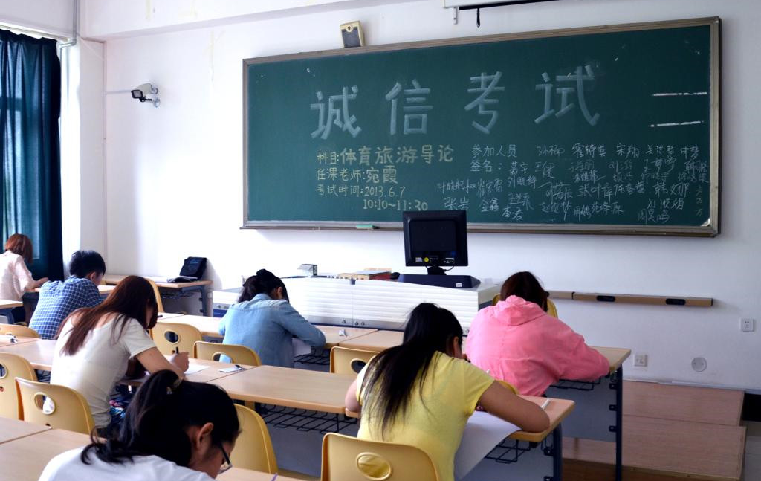
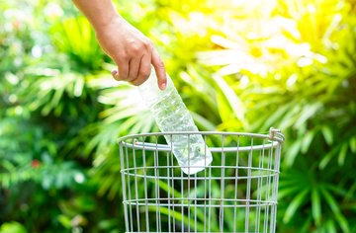
1
尊重自己还表现为：维护自己的形象，爱惜自己的名誉，信守自己的承诺。
2
3
4
5
尊
重
自
己

Slide 16
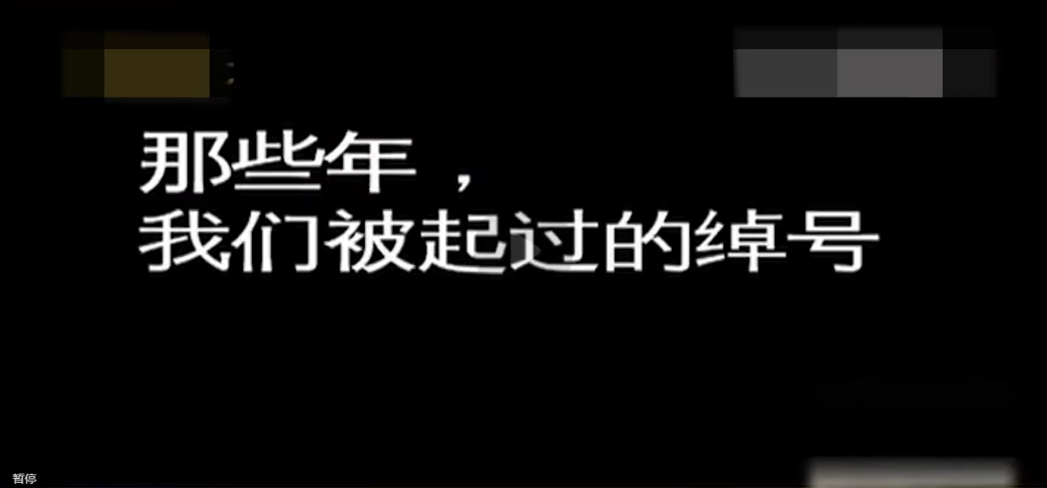
生活中，你有没有过这样的经历？
1
2
3
4
5
尊
重
自
己

Slide 17
面对他人的不尊重，我们可以：
1
2
3
指出对方的错误
要求对方道歉
必要时拿起法律武器
……
4
尊重自己、维护自己的权益不是心胸狭隘、斤斤计较，而是在维护自己的尊严。
5
尊
重
自
己

Slide 18
1
2
同时……
3
4
尊重自己，并不意味着拒绝批评。尊重自己与接受别人的批评是不矛盾的。如果过于爱面子，输不起、说不得，就是过度维护自己。
5
尊
重
自
己

Slide 19


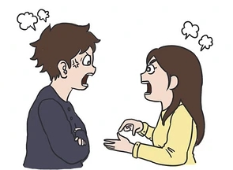

1
2
3
这个地方我觉得……这样做更好。
我没错！
4
你说得有道理。
5
尊
重
自
要学会分辨“尊重自己”与“过度维护自己”。
己

Slide 20
维护自己应适度
1
2
不过分敏感，保持情绪平稳。
客观评价自己，既相信自己的能力，也能认识到别人可能比自己更优秀。
理性对待他人意见，分析问题时对事不对人。
3
4
5
尊
重
自
己

Slide 21
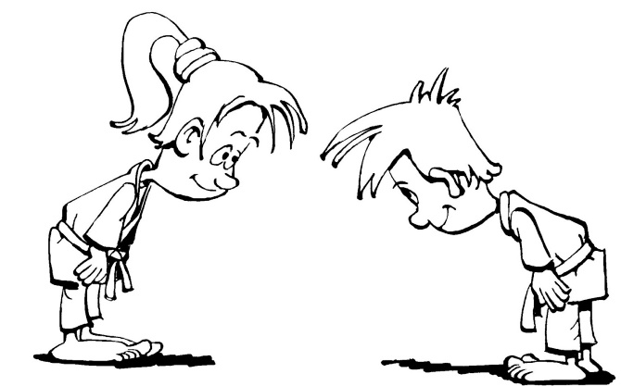
尊重他人
1
2
鲁迅先生一家在吃鱼丸的时候，他的儿子海婴连续吃了好几个都说不新鲜，其他人却因为自己没有吃到而认为海婴在胡闹。只有鲁迅先生夹起了海婴吐在碟子中的鱼丸尝了尝，才发现是真的不新鲜，他还说：“他说不新鲜，一定也有他的道理，不加以查看就抹杀是不对的。”
3
4
5
尊
你觉得鲁迅先生尊重海婴吗？
重
他
人

Slide 22
1
被别人尊重让我们感到愉快、满足，充满价值感。推己及人，别人也希望我们能给他们带来同样的体验。
2
3
4
5
你有过被尊重的经历和体验吗？当时的你有什么感受？
尊
重
他
人

Slide 23
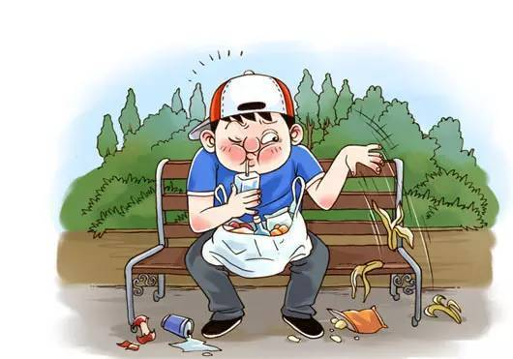
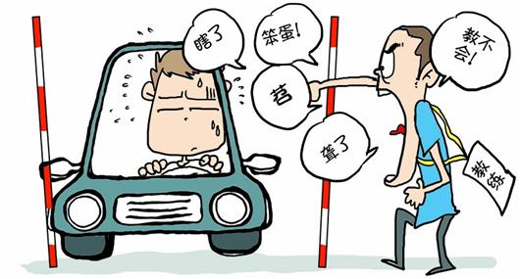
一些不尊重他人的行为
1
2
3
4
5
尊
重
良言一句三冬暖，恶语伤人六月寒。
他
人

Slide 24
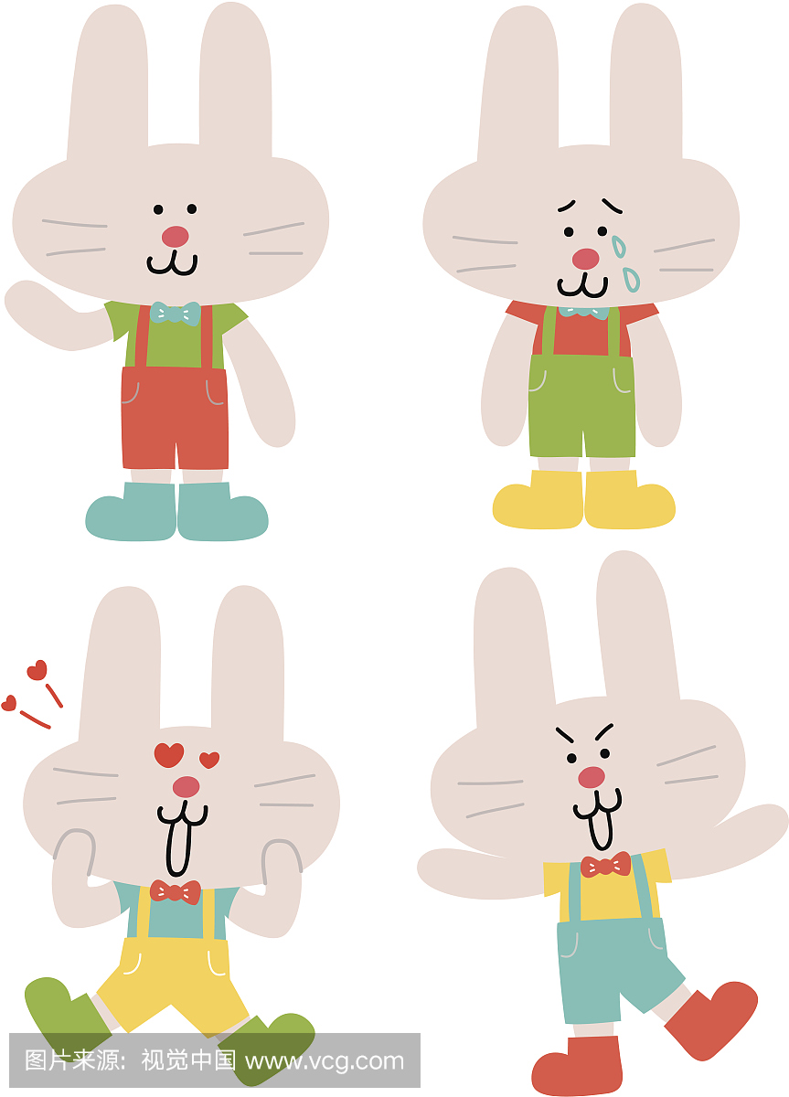
1
在下面的情境中，你能把不尊重他人的语言改一改吗？
2
3
4
5
这道题能教教我怎么做吗？
尊
重
当然，有不懂的尽管问我！
这么简单都不会，真笨呀！
他
人

Slide 25
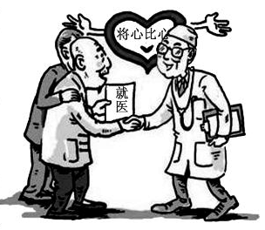
1
2
3
尊重他人不仅表现在话语上，更应该落实在行动上。与人交往时，谦虚有礼，平等友善，重视他人意见，关注他人需要……都是尊重他人的体现。
4
5
尊
重
他
人

Slide 26
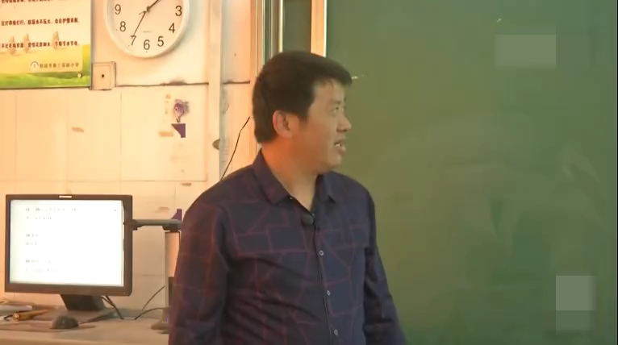
班主任匿名资助学生
1
2
3
4
5
尊
重
他
人

Slide 27
1
看完视频，你对尊重他人有了什么新的理解？
2
3
4
5
尊重他人还要能够维护他人自尊心，推己及人，让他人觉得舒服。
尊
重
他
人

Slide 28
1
2
3
4
5
小结：人人生而平等，每个人都值得尊重。
尊
重
他
人

Slide 29
板书设计
1
学会尊重
每个人都应得到尊重
尊重自己
尊重他人
2
知道尊重自己的表现
3
4
维护自己的尊严和利益
5
懂得维护自己应当适度
认识尊重他人的意义
板
书
分析尊重他人的具体言行
设
懂得维护他人的自尊
计

Slide 30

课后作业
1
2
3
4
5
课后搜集与“尊重”有关的故事，与同学们一起分享。
课
后
作
业

